Slide 1



Slide 2
순차 제어
<블록>1
<블록>2

Slide 3
순차 제어
선택 제어
<블록>1
?
<블록>1
<블록>2
<블록>2

Slide 4
순차 제어
선택 제어
반복 제어
<블록>1
?
?
<블록>1
<블록>2
<블록>
<블록>2

Slide 5
순차 제어
선택 제어
반복 제어
if-else
while
<블록>1
?
?
<블록>1
<블록>2
<블록>
<블록>2

Slide 6
순차 제어
선택 제어
반복 제어
if-else
<논리식>
while
<블록>1
?
?
<블록>1
<블록>2
<블록>
<블록>2

Slide 7
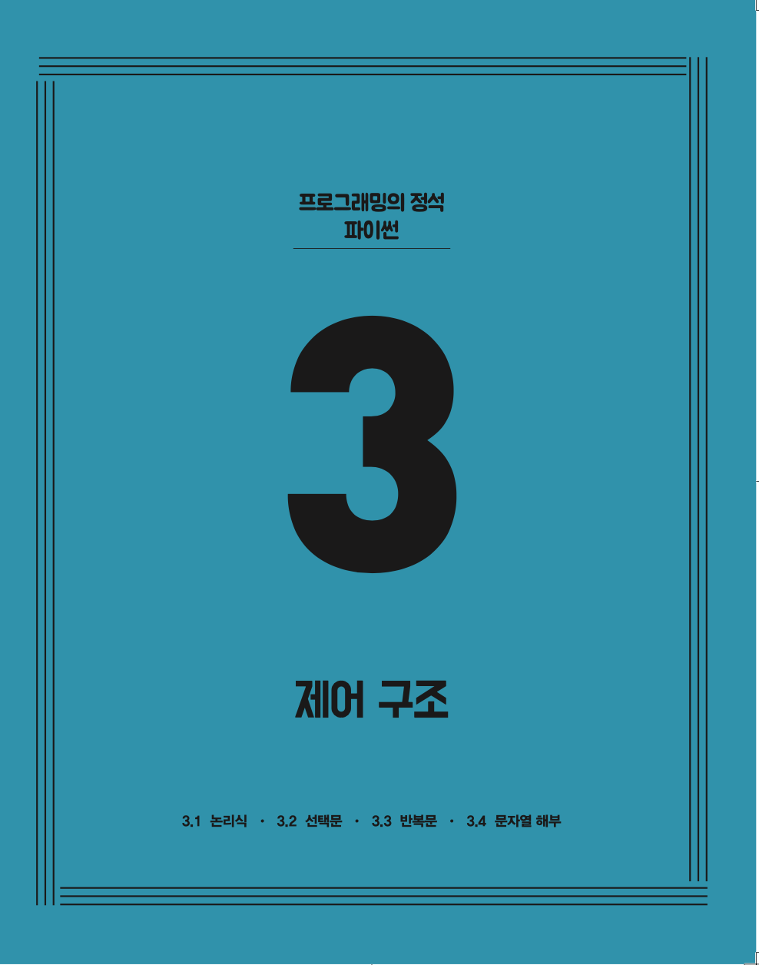




✔︎

Slide 8
논리식
Logical Expression
Boolean Expression

Slide 9
논리값
Logical Value
Boolean Value
True
False

Slide 10
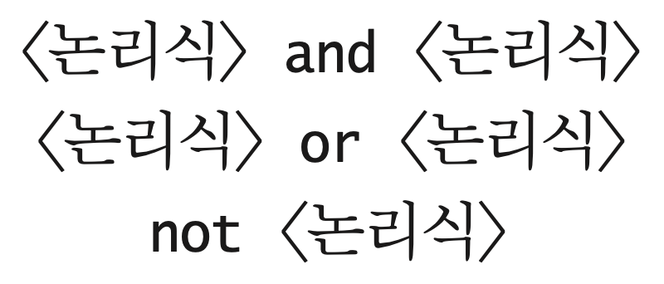
논리 연산자
논리곱 | 논리합 | 논리역
and | or | not

Slide 11
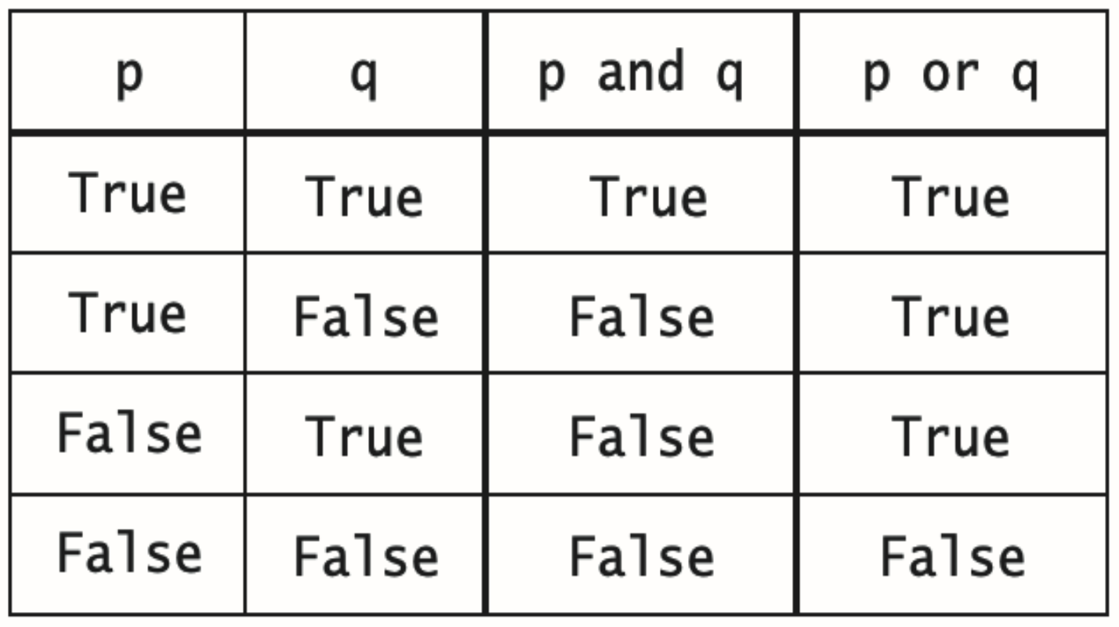
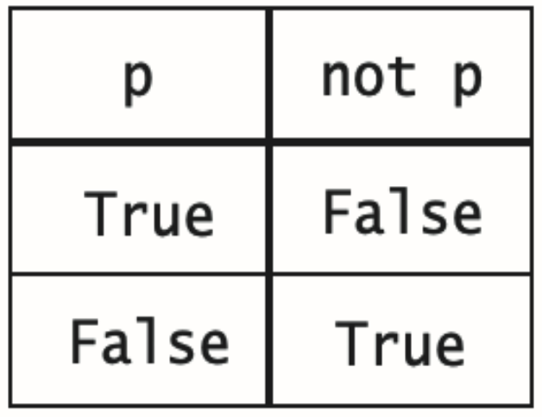
진리표 Truth Table

Slide 12
진리표 Truth Table

Slide 13
진리표 Truth Table

Slide 14
진리표 Truth Table

Slide 15
연산자
연산자 | 우선순위 | 결합 순서
not | 가장 높음 | -
and | 높음 | -
or | 낮음 | -

Slide 16
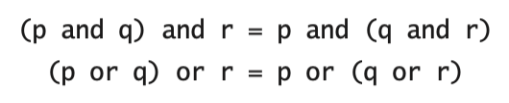
연산자
연산자 | 우선순위 | 결합 순서
not | 가장 높음 | -
and | 높음 | -
or | 낮음 | -

Slide 17
단축 계산
Short-circuit Evaluation

Slide 18

단축 계산
Short-circuit Evaluation

Slide 19
단축 계산
Short-circuit Evaluation

Slide 20
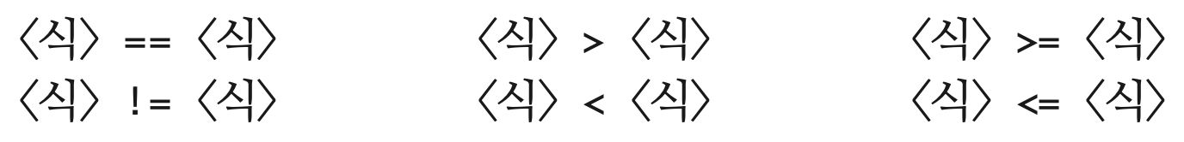
비교 논리식
비교 연산자
같다 | 다르다 | 크다 | 작다 | 크거나 같다 | 작거나 같다
==
!=
>
<
>=
<=

Slide 21
비교 기준
수 | 크기
논리값 | True는 1로, False는 0으로 처리
문자열 | ASCII 코드 / Unicode 값

Slide 22
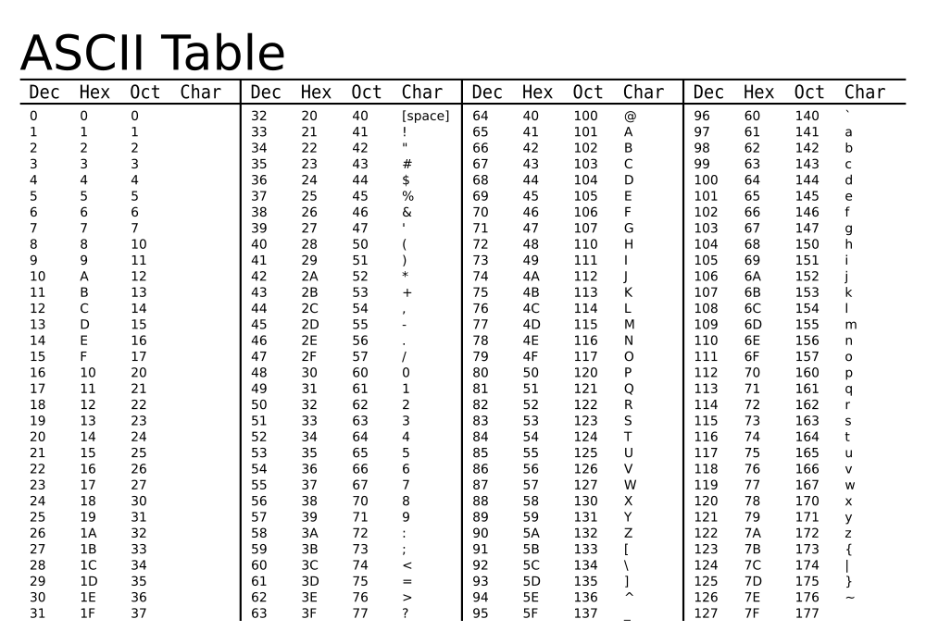


Slide 23
p.100

Slide 24
✔︎

Slide 25
선택문
Conditional Statement

Slide 26
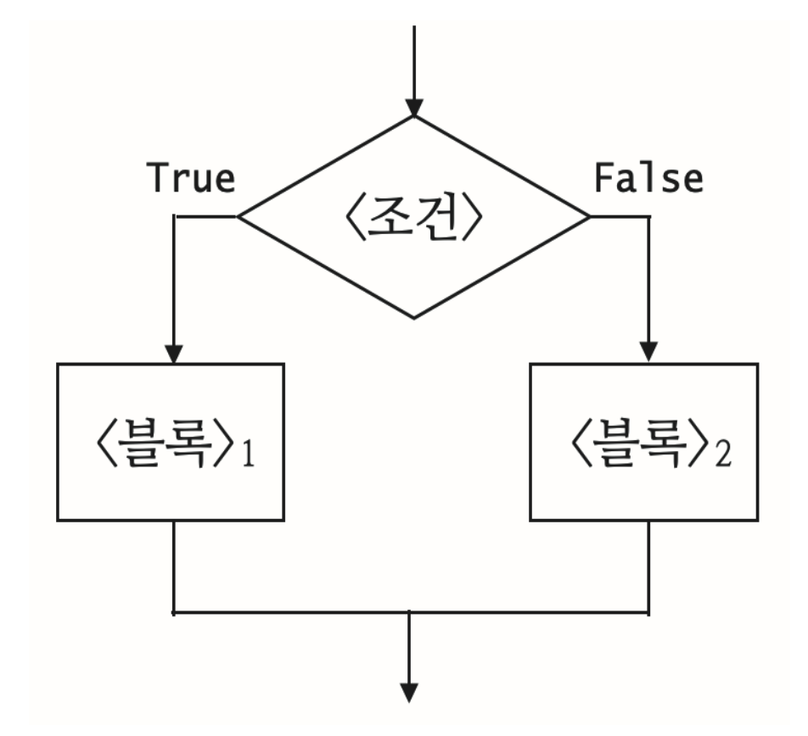
구문
의미
if <조건>:
<블록>1
else:
<블록>2

Slide 27
흐름도
Flow Chart
구문
의미
if <조건>:
<블록>1
else:
<블록>2

Slide 28
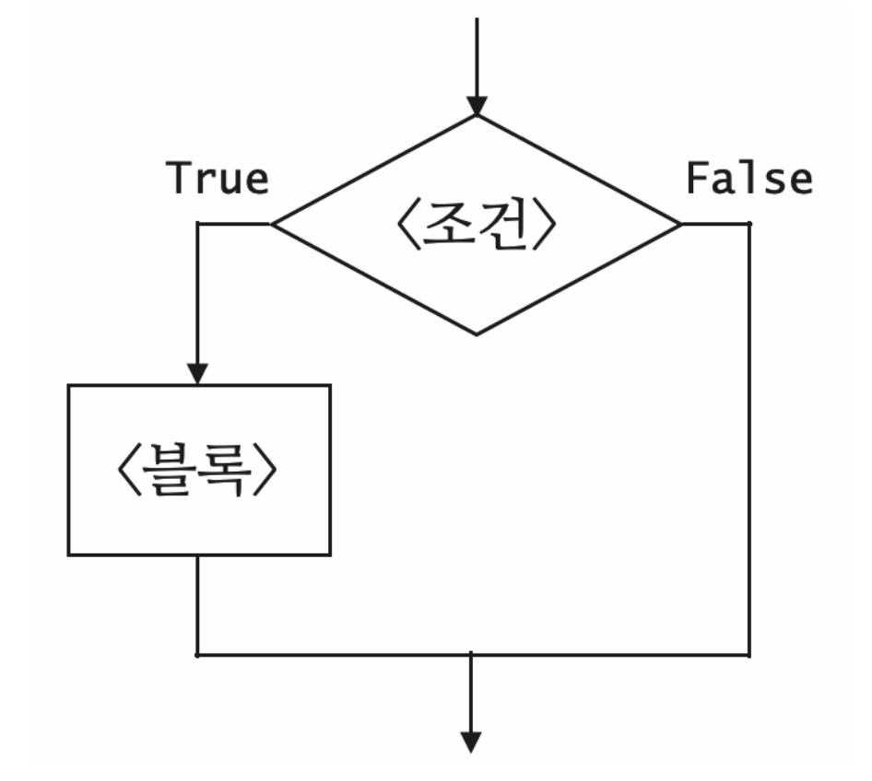
구문
의미
if <조건>:
<블록>

Slide 29
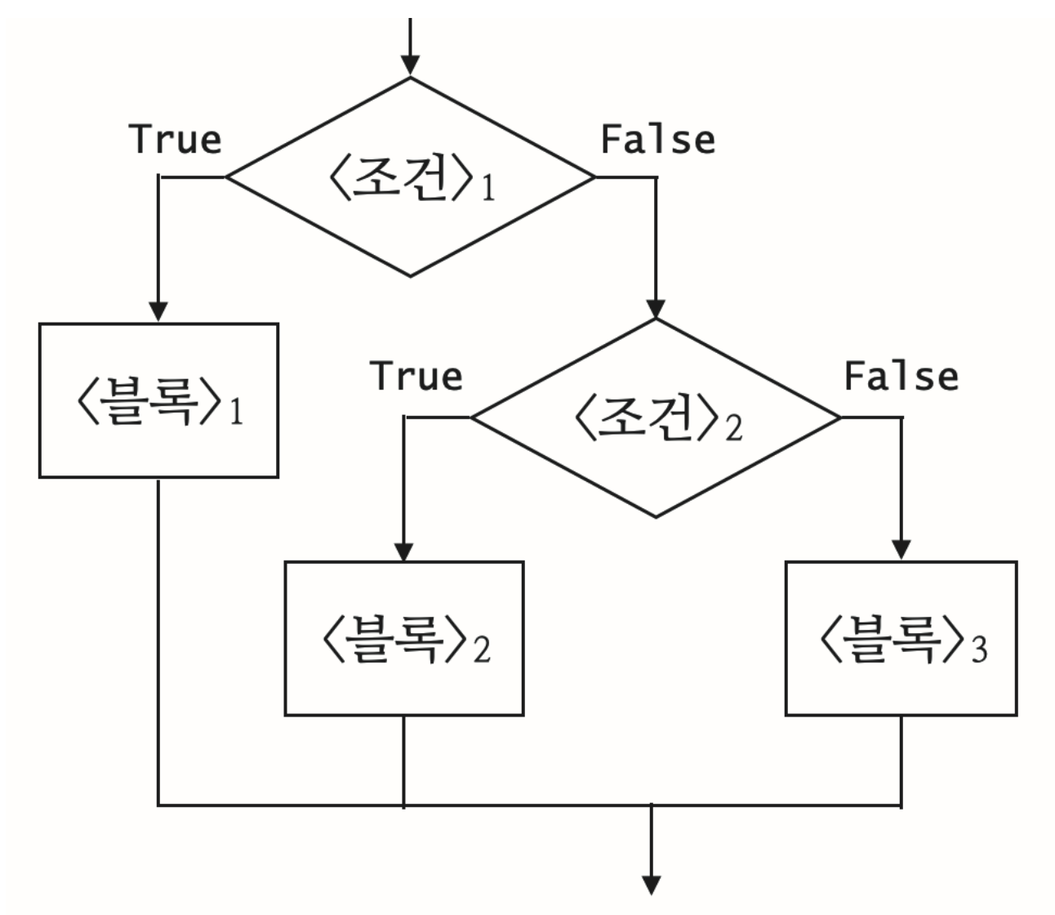
구문
의미
if <조건>1:
<블록>1
elif <조건>2:
<블록>2
else:
<블록>3

Slide 30
if <조건>1:
<블록>1
elif <조건>2:
<블록>2
elif …
else:
<블록>3

Slide 31
if <조건>1:
<블록>1
elif <조건>2:
<블록>2
elif …
else:
<블록>3
if <조건>1:
<블록>1
elif <조건>2:
<블록>2
elif …

Slide 32
p.106

Slide 33
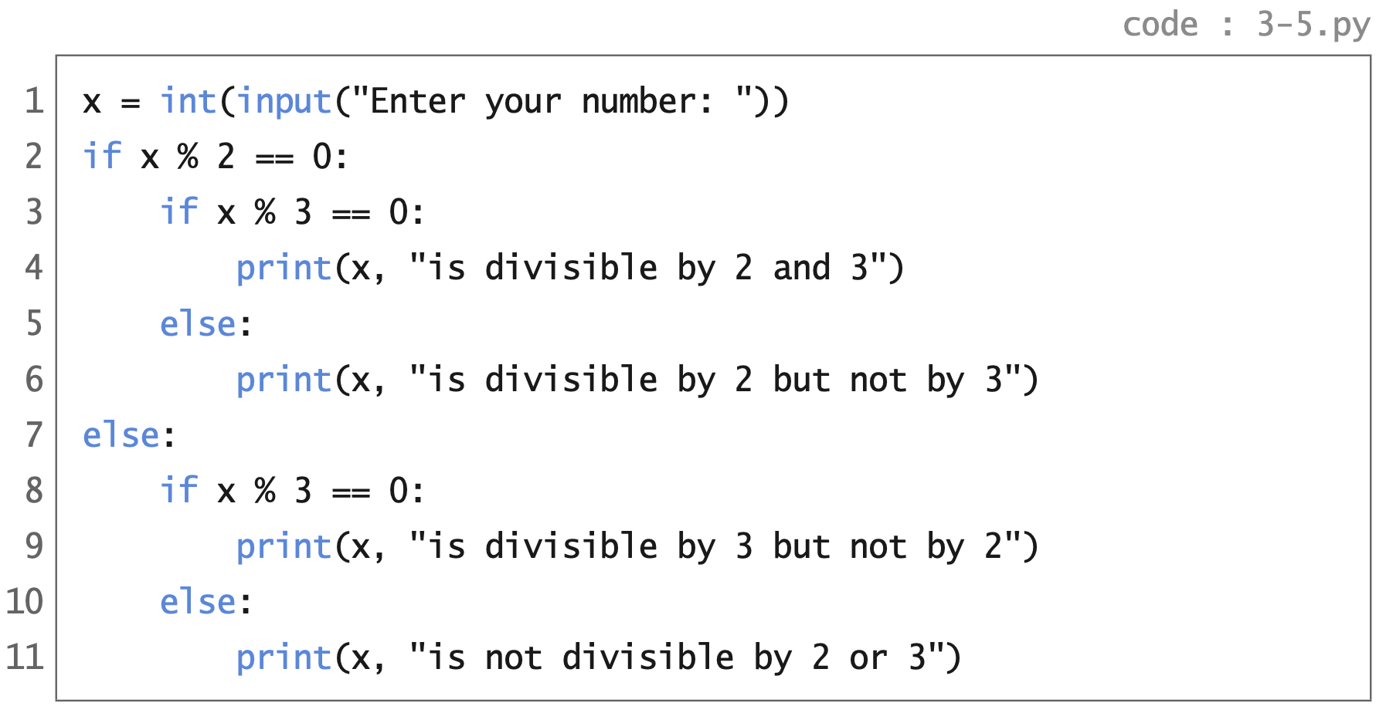
선택문의 중첩
nested

Slide 34
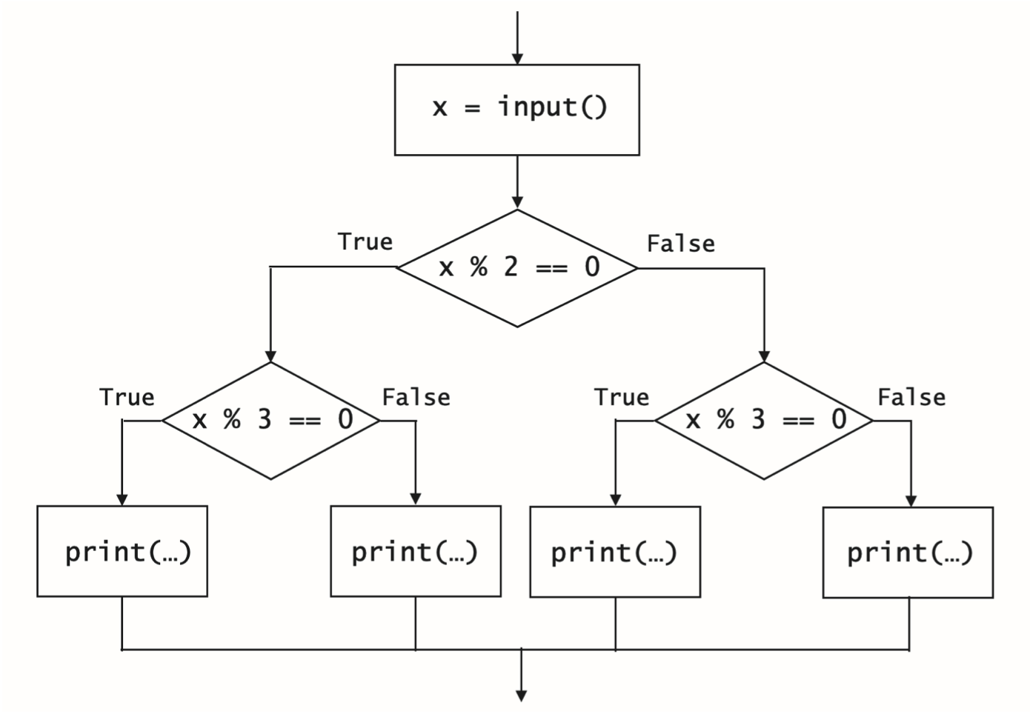

Slide 35
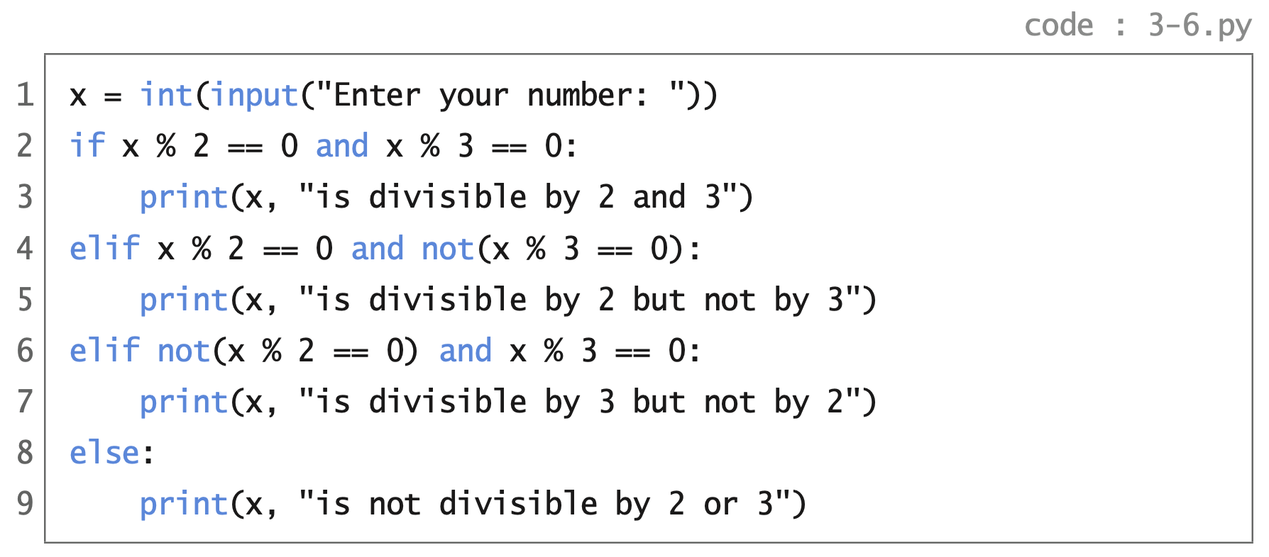
and 연산자로
중첩 선택문 펼치기

Slide 36
pp.108~110

Slide 37
✔︎

Slide 38
반복문
Loop

Slide 39
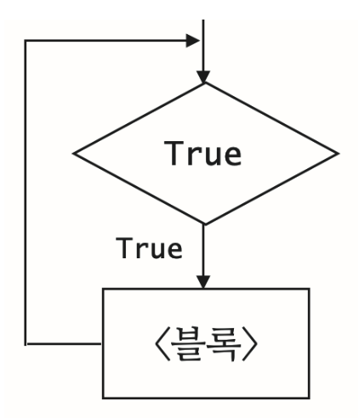
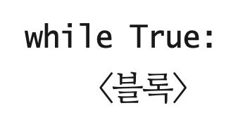
무조건 반복
Infinite Loop
구문
의미

Slide 40

무조건 반복
Infinite Loop
구문
의미
강제 종료 :

Slide 41
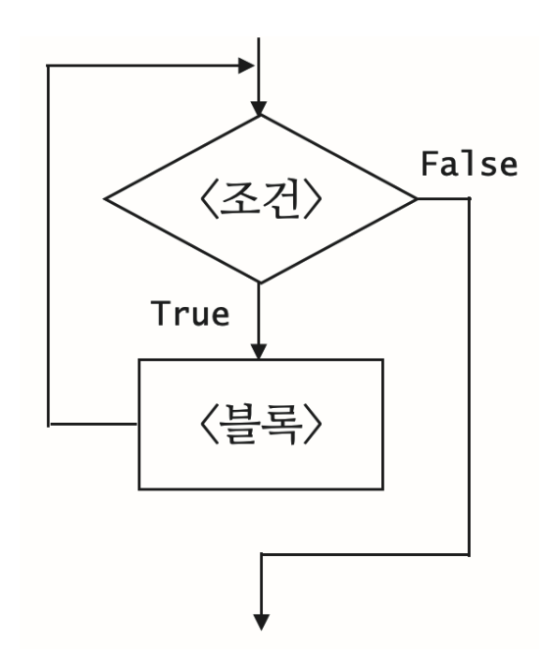
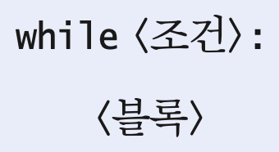
조건 반복
구문
의미

Slide 42

pp.115~117

Slide 43
사례 학습
입력 확인
Input Validation

Slide 44
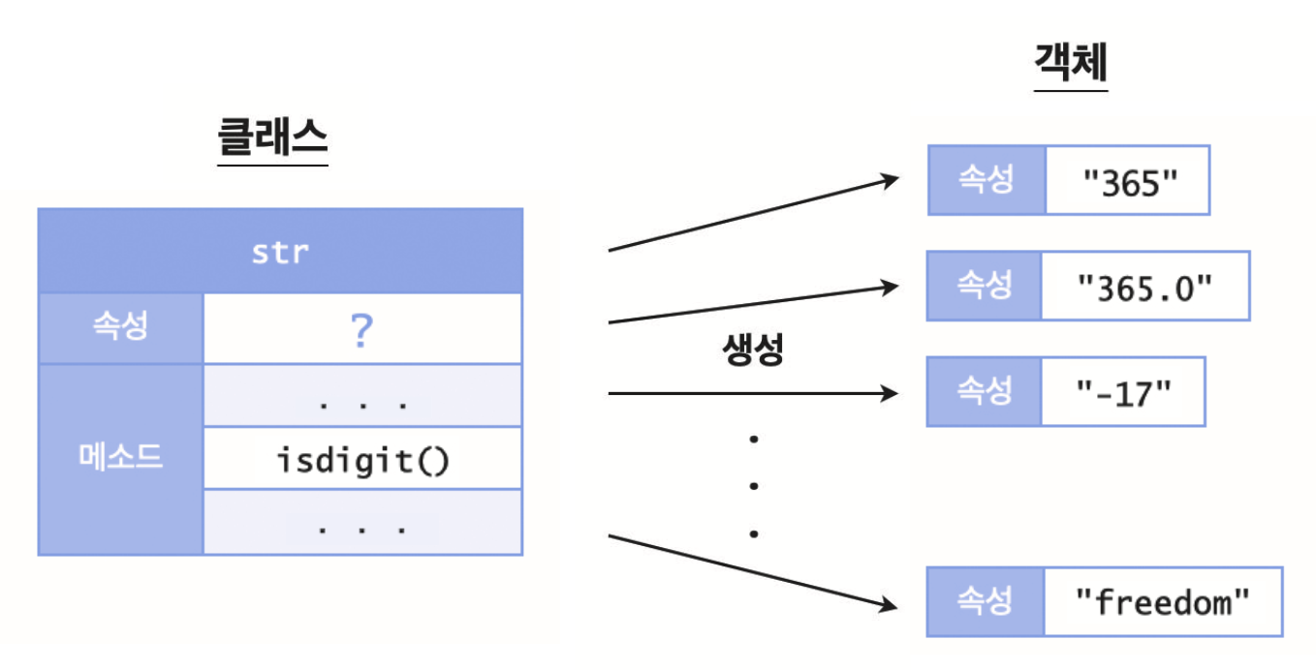

객체
object

Slide 45
객체
object
class

Slide 46
객체
object
class

Slide 47
형판
실체
객체
object
class

Slide 48
메소드
method
<문자열>.isdigit()

Slide 49
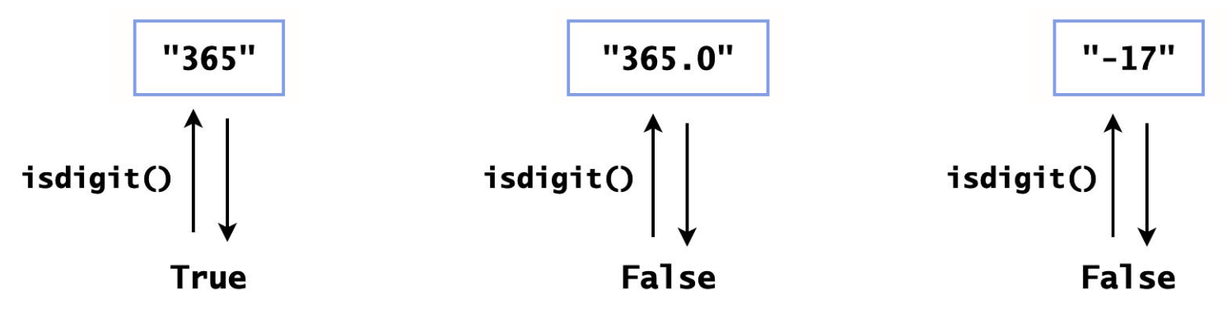
메소드
method
<문자열>.isdigit()
isdigit()
isdigit()
isdigit()
…
…
…

Slide 50
입력 확인
Input Validation
<통과조건>
True
False
우량
불량, 재입력

Slide 51
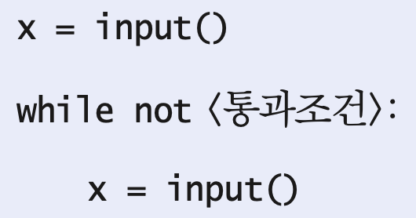
입력 확인 코드 패턴

Slide 52
입력 확인 코드 패턴
x.isdigit()

Slide 53
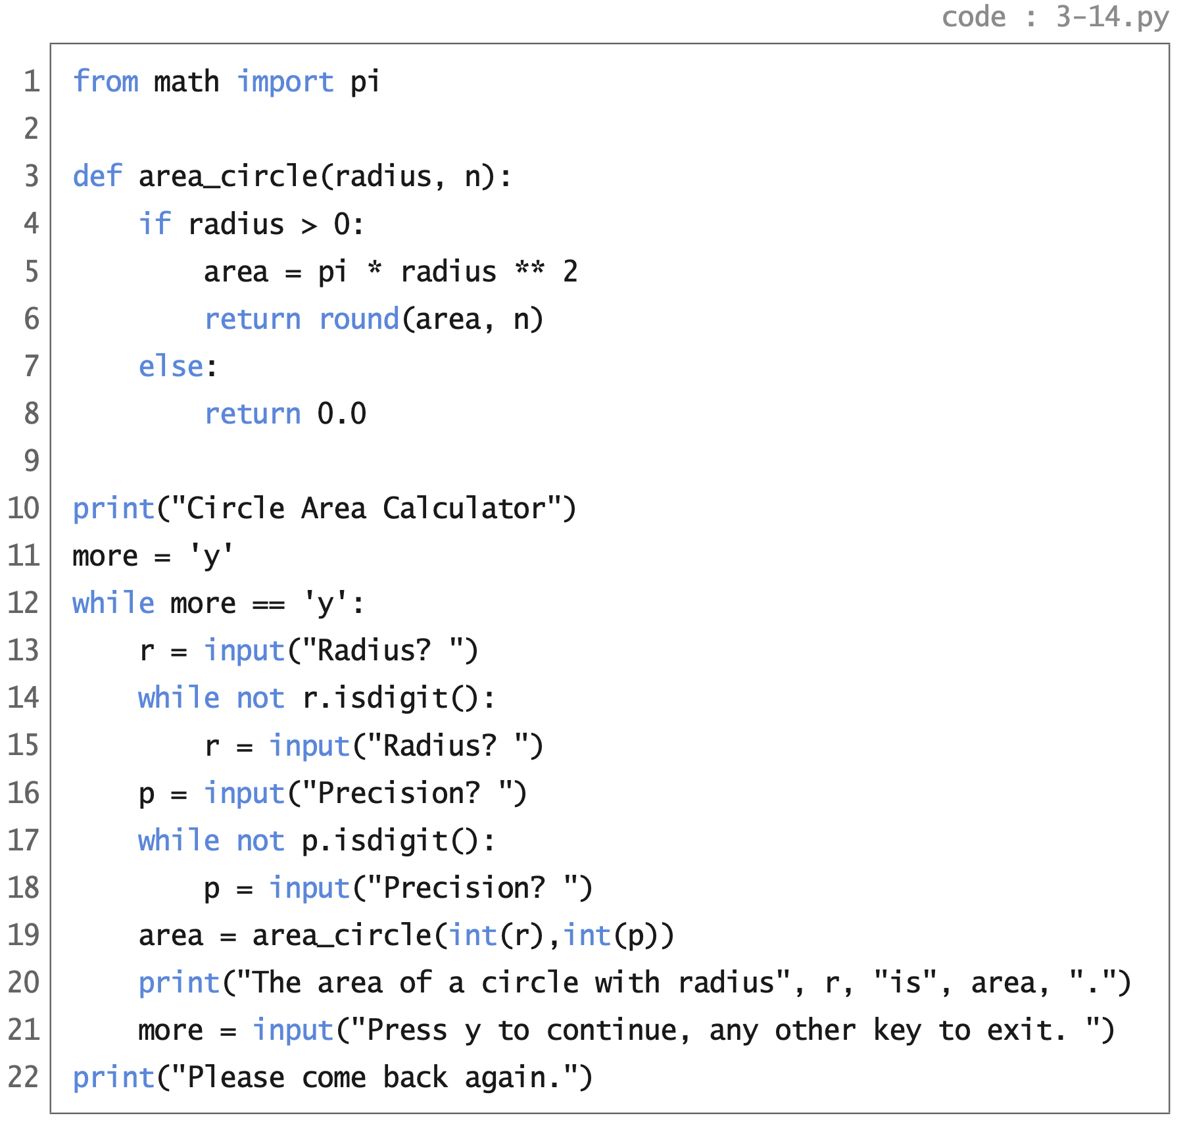

Slide 54
p.122

Slide 55
✔︎

Slide 56


pp.127~129

Slide 57
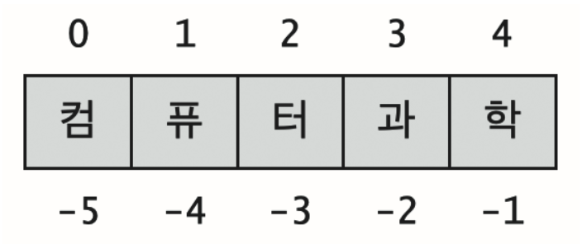
인덱스
index
인덱스의 범위
"컴퓨터과학"
0 ~ n-1
-1 ~ -n
n = 문자열의 길이

Slide 58
인덱스
index
"컴퓨터과학"
"컴퓨터과학"[0]
"컴퓨터과학"[2]
"컴퓨터과학"[-1]

Slide 59
문자열 조각 복제
"컴퓨터과학"[1:3]

Slide 60
문자열 조각 복제
"컴퓨터과학"[1:3]
"컴퓨터과학"[3:5]

Slide 61
문자열 조각 복제
"컴퓨터과학"[3:]

Slide 62
문자열 조각 복제
"컴퓨터과학"[3:]
"컴퓨터과학"[:2]

Slide 63
문자열 복제
"컴퓨터과학"[:]

Slide 64



<문자열>
<분리문자열>
튜플(tuple)

Slide 65
pp.127~129

